Slide 1
第三节 蛋白质结构
Section 3 Protein Structure

Slide 2
蛋白质是由各种氨基酸通过肽键连接而成的多肽链，再由一条或一条以上的多肽链按各自特殊方式组合成具有一定空间立体构象的完整生物活性分子。天然蛋白质分子不是一条走向随机的松散肽链，每种天然蛋白质都有自己特有的空间结构，这种空间结构称为蛋白质的构象。
Notes:
天然蛋白质分子不是一条走向随机的松散肽链，每种天然蛋白质都有自己特有的空间结构，这种空间结构称为蛋白质的构象。

Slide 3
蛋白质的结构
一级结构：氨基酸的组成等；
二级结构：多肽链本身的折叠方式；
三级结构：螺旋肽链结构盘绕、折叠成复杂的空间结构；
四级结构：蛋白质亚基聚合成大分子蛋白质的方式；
蛋白质的结构层次：
一级结构→二级结构→超二级结构→结构域→三级结构→四级结构

Slide 4
一、蛋白质的一级结构
蛋白质的一级结构是指蛋白质分子中氨基酸的组成、排列顺序、连接方式以及多肽链的数目和关联，包括二硫键的位置。
一级结构是蛋白质分子的最基本结构，维持一级结构的化学键为共价键，主要为肽键。

Slide 5
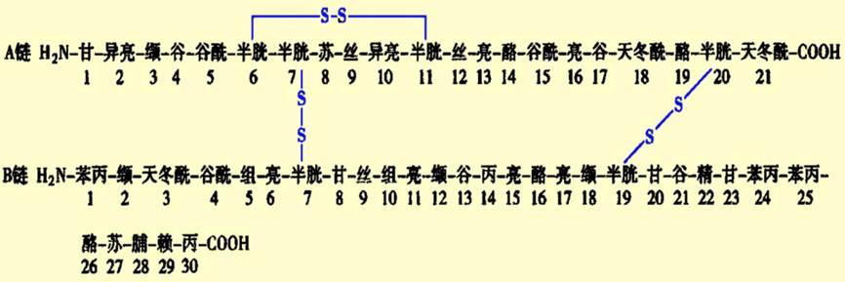
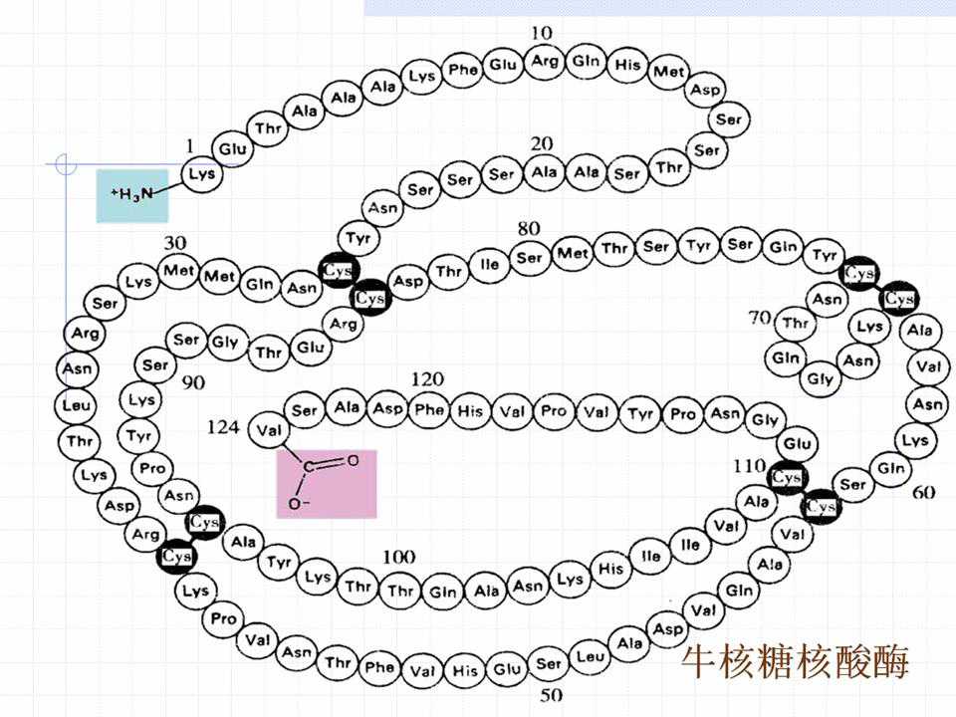
牛胰岛素一级结构

Slide 6
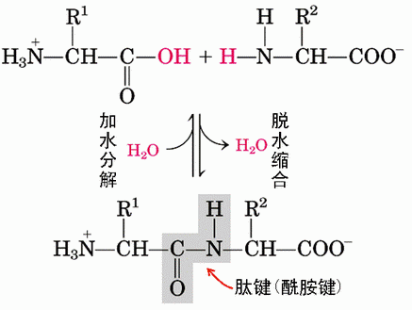
（一）肽键、多肽、肽单位与肽平面
1.肽键：一个氨基酸的α-羧基和另一个氨基酸分子的α-氨基缩合失去水而形成的酰胺键。是稳定一级结构的化学键。

Slide 7
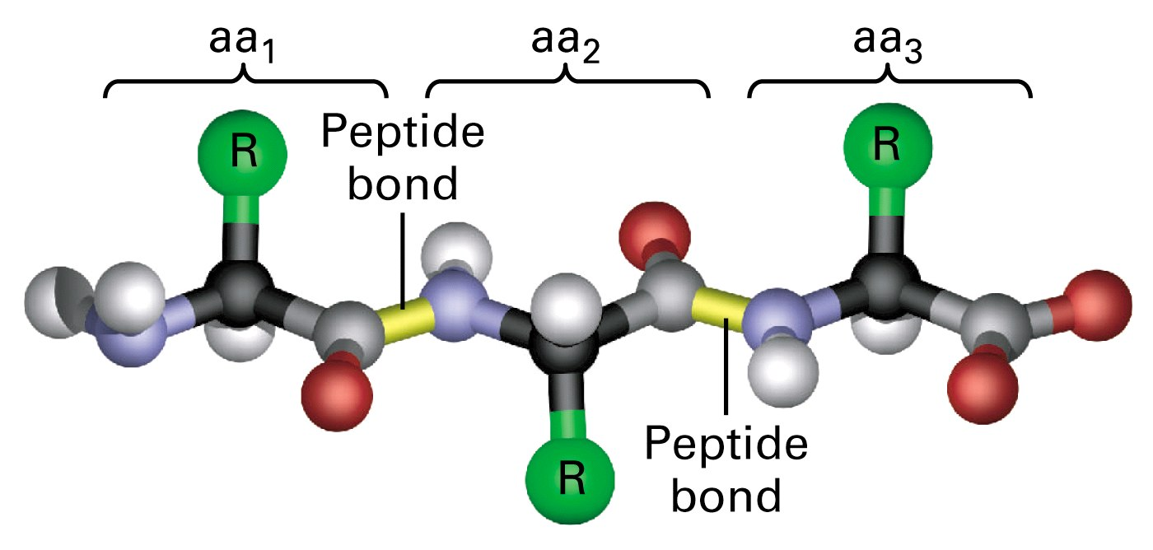
2.多肽
氨基酸通过肽链相连所形成的化合物称为肽。由两个氨基酸以肽链连接而成的化合物称为二肽，由三个氨基酸以肽键连接而成的肽称为三肽，其余类推；由多个氨基酸通过肽链相连而成的化合物称为多肽。因多肽分子呈链状结构，故称为多肽链。

Slide 8
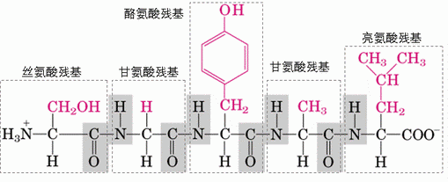
2.多肽-命名及表达式
（1）用结构式来表示
（2）用氨基酸中文名称的字头表示
丝氨酰-甘氨酰-酪氨酰-甘氨酰-亮氨酸（五肽）
（3）用氨基酸英文名称的三字符或单字符表示
H.Ser.Gly.Tyr.Gly.Leu.OH

Slide 9
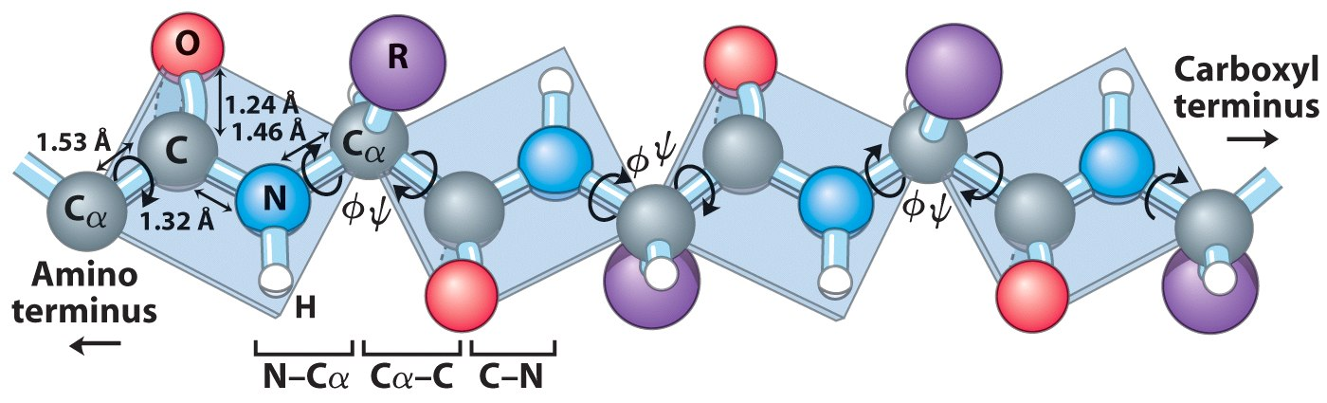
3.肽单位：肽链中从一个α-碳原子到相邻α-碳原子之间的结构称为肽单位，即肽链主链上的重复结构。

Slide 10
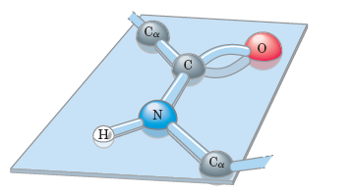
4.肽单位---特点
N
（1）肽单位是一个刚性平面结构：由于C-N键具有40%双键性质，不能自由旋转，使肽单位的6个原子处于同一平面上（Cα ，C=O，N-H，Cα）；
（2）肽平面中羰基的氧与亚氨基的氢可有顺反两种排布，除pro外，绝大多数为反式（稳定）；
（3）与Cα相连的两个键为单键，可旋转一定角度。
Notes:
肽平面，或酰胺平面。生物体内的多肽链构象变化的结果是使多肽主链达到一种最稳定状态的空间构象。

Slide 11
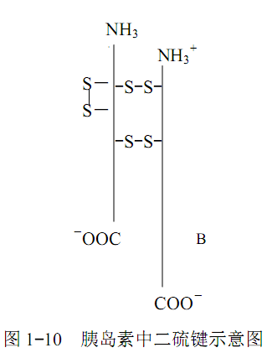
（二）二硫键
在一级结构中，氨基酸通过肽键连接成多肽链，在多肽链内和多肽链间的半胱氨酸残基的-SH基氧化可形成二硫键）。
二硫键在蛋白质分子中起着稳定肽链空间结构的作用，这往往与生物活性有关。
Notes:
一般二硫键数目越多蛋白质结构越稳定。胰岛素由两条肽链共51个氨基酸组成，一条A链，21肽，一条B链，30肽，在链内和链间都存在二硫键。

Slide 12
（三）蛋白质一级结构的测定
可概括为以下几个步骤：
1.测定蛋白质分子中多肽链的数目
2.拆分蛋白质分子的多肽链和二硫键
3.分析每一条多肽链的氨基酸组成
4.测定并确定多肽链的氨基酸序列
5.确定原多肽链中二硫键的位置

Slide 13
二、蛋白质的空间结构
蛋白质的二、三、四级结构的空间排列方式称三维结构（或空间结构、高级结构），亦可用 “构象”（conformation）一词来表示。
研究蛋白质高级结构的方法主要是以X射线衍射法（X-ray diffraction method）,冷冻电镜（Cryo-EM）为主。
Notes:
构型是指在一个化合物分子中原子的空间排列，这种排列的改变会牵涉共价键的形成和破坏，但与氢键无关。构象是用来表示一个多肽结构中一些原子间单键转动而产生的不同空间排列，这种构象的改变会牵涉氢键的形成和破坏，但不致使共价键被破坏。重氢交换法测α-螺旋，核磁共振光谱法测氨基酸残基构象变化，圆二色谱测二级结构含量，荧光偏振法测疏水微区，红外偏振法测疏水区。

Slide 14
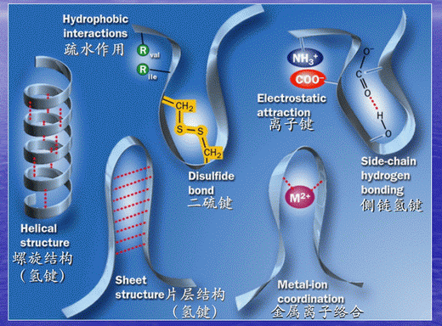
（一）维系蛋白质空间结构的化学键
维持蛋白质构象的化学键主要是一些非共价键或次级键。主要的次级键有氢键、疏水键、盐键和范德华力等。此外，二硫键在维持蛋白质构象方面也起着重要的作用。

Slide 15
（二）蛋白质的二级结构
蛋白质的二级结构主要是指多肽链借助氢键形成沿一个方向具有规则重复的构象。
二级结构的主要类型有：
（1）α-螺旋结构
（2）β-折叠结构
（3）β-转角结构
（4）无规卷曲
Notes:
蛋白质分子中某一段肽链的局部空间结构，也就是该段肽链骨架原子的相对空间位置，并不涉及氨基酸残基侧链的构象。氢键是稳定二级结构的主要作用力。

Slide 16
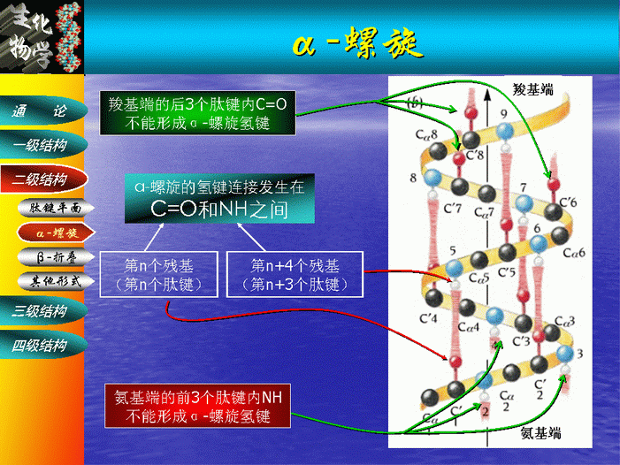
1.α-螺旋结构
结构特点：
主链中心轴按右手方向盘绕；
α-螺旋的稳定性靠大量氢键来维持；
氢键的形成将肽链局部封闭成环状，环内包括13个原子；
每上升一圈包括3.6个氨基酸残基，螺距为0.54nm，平均每个残基旋转100度，上升0.15nm；

Slide 17
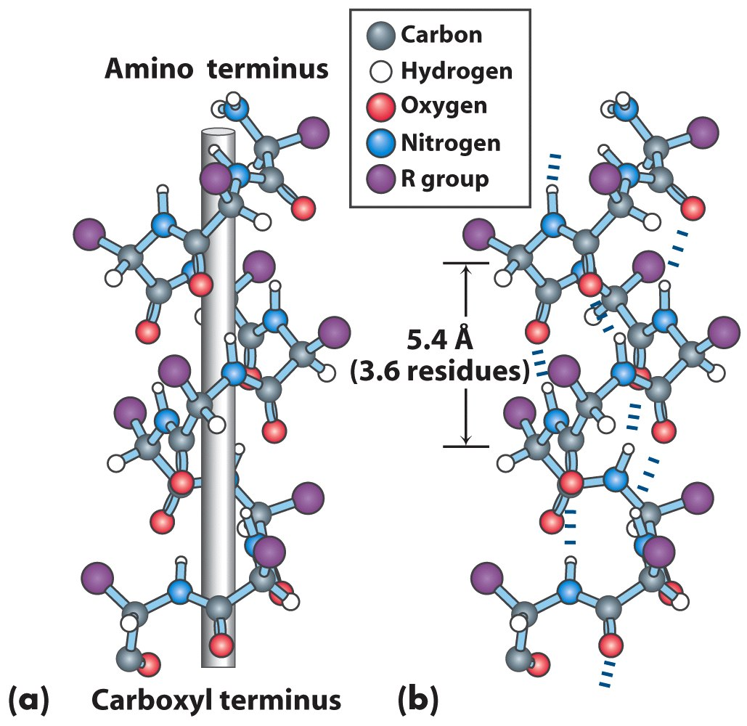
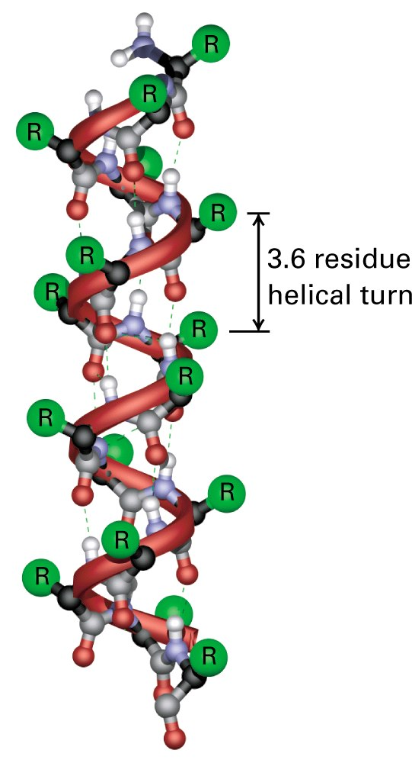
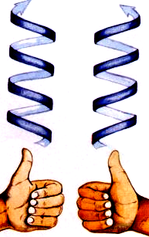
1.α-螺旋结构
右旋比左旋更稳定，更为常见。如果肽链中含有脯氨酸（亚氨基酸），氢原子参与肽键的形成后，再没有多余氢原子形成氢键，肽链就拐弯不再形成螺旋。甘氨酸侧链没有束缚，但肽平面上的角度可以任意值，难以形成α-螺旋所需的二面角。另外，如果肽链中连续存在带相同电荷的氨基酸残基，由于同性电荷相斥也会影响α螺旋形成。
Notes:
有左旋和右旋两种，右旋比左旋更稳定，因此更常见。螺旋是否可以形成以及形成的螺旋体是否稳定，与氨基酸组成和序列直接相关。如多肽链中有脯氨酸时，螺旋被中断，并产生一个结节。这是因为脯氨酸是亚氨基酸，氢原子参与肽键的形成后，再没有多余氢原子形成氢键，肽链就拐弯不再形成螺旋。甘氨酸侧链没有束缚，但肽平面上的角度可以任意值，难以形成α-螺旋所需的二面角。另外，如果肽链中连续存在带相同电荷的氨基酸残基，由于同性电荷相斥也会影响α螺旋形成。受热水、稀酸或稀碱处理即可伸展，但取消后又可恢复原状。存在于角蛋白，原肌球蛋白，胶原蛋白等纤维状蛋白质中，也存在于一些球状蛋白质中。

Slide 18
β-折叠
又称为β- 片层结构，两条或多条几乎完全伸展的多肽侧向聚在一起，所形成的扇面状片层构象；
相邻肽链主链上的氨基和羰基之间形成有规则的氢键，维持这种片层结构的稳定性。

Slide 19
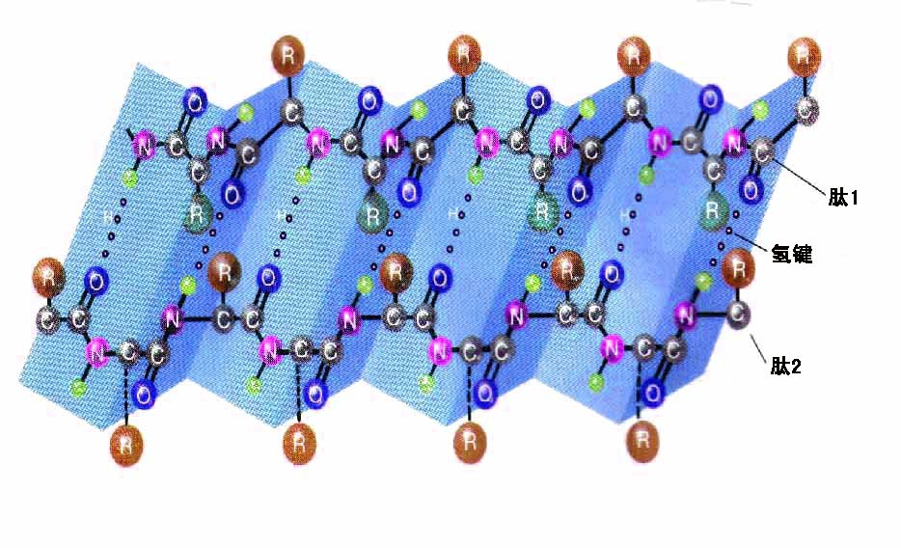
2.β-折叠结构
Notes:
存在于纤维状蛋白质，也存在于球状蛋白质中。

Slide 20
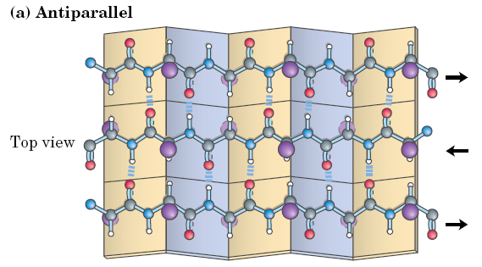
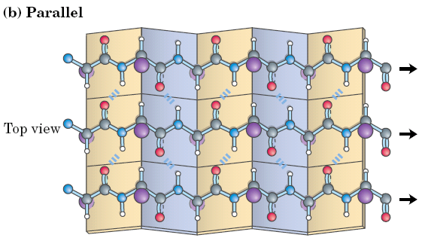
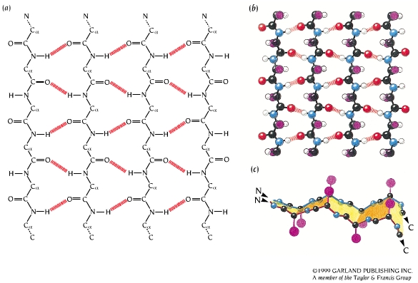
2.β-折叠结构
（反向平行）
（同向平行）

Slide 21
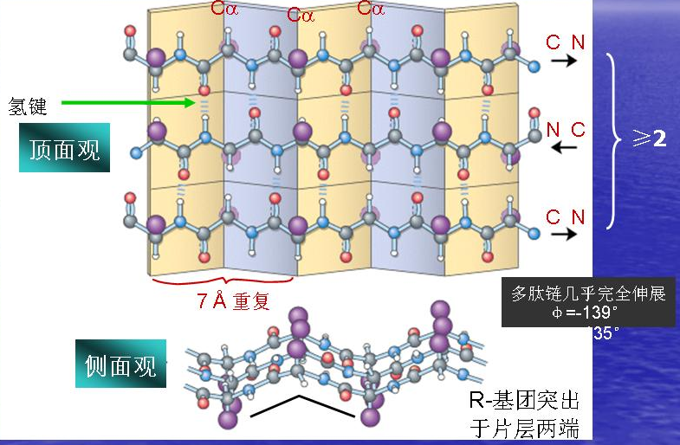

Slide 22
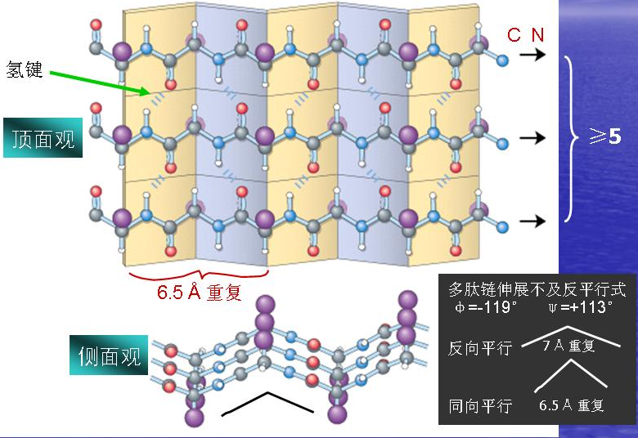

Slide 23
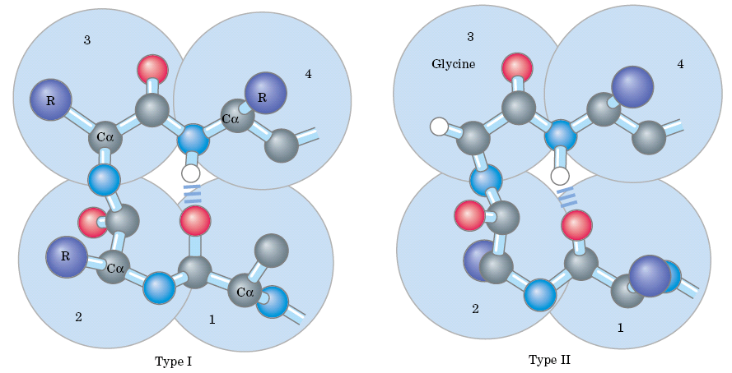
3.β-转角结构
肽链弯曲处的第一个氨基酸残基的–C=O 和第四个残基的
–N-H 之间形成氢键.

Slide 24
4.无规卷曲
无规卷曲是指没有一定规律的松散肽链结构,酶的功能部位多处于这种构象区域中。
Notes:
无规卷曲泛指那些不能被归入明确的二级结构如折叠片或螺旋的多肽区段。

Slide 25
（三）超二级结构和结构域
超二级结构是指多肽链中相邻的二级单元（即α-螺旋、β-折叠和β-转角等）组合在一起，彼此相互作用，形成有规则的、在空间上能辨认的种类不多的二级结构组合，在多种蛋白质中充当三级结构的构件。
已知的超二级结构主要有三种基本组合形式： αα，βαβ，βββ

Slide 26
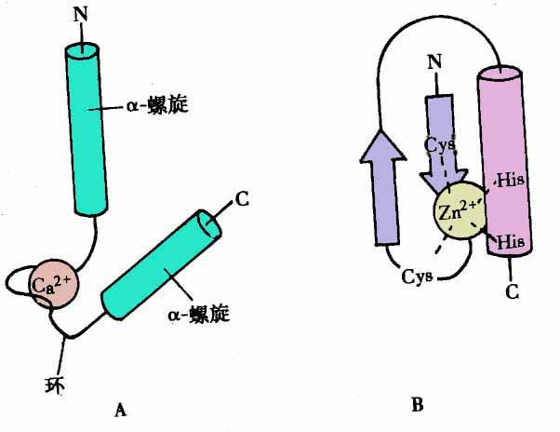
钙结合蛋白中结合钙离子的超二级结构
超二级结构：锌指结构

Slide 27
（三）超二级结构和结构域
结构域是指多肽链在二级结构和超二级结构基础上进一步缠绕折叠成紧密的近似球状的结构（三维实体），它们在空间上可以明显区分的球状区域，结构域之间靠松散的肽链连接，这种相对独立的三维实体称为结构域。

Slide 28
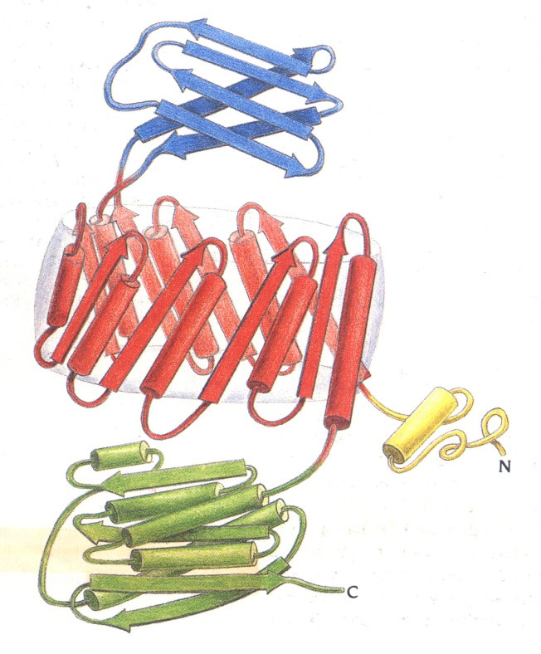
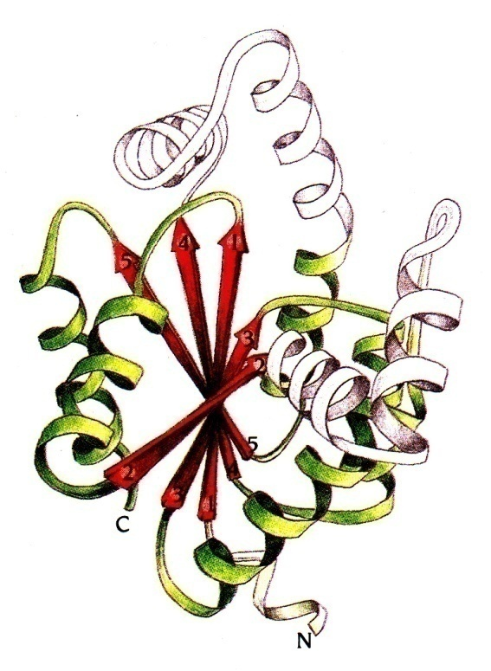
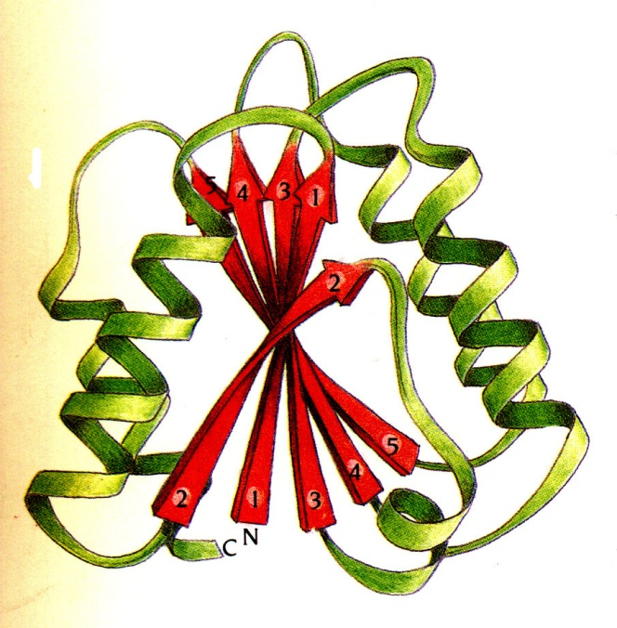
FMN结合氧化还原蛋白多肽链
丙酮酸盐激酶多肽链
腺苷酸激酶
结构域

Slide 29
（四）蛋白质的三级结构
蛋白质的三级结构(Tertiary Structure)是建立在二级结构、超二级结构乃至结构域的基础上，多肽链进一步折叠卷曲形成复杂的分子结构，称为三级结构。
维持蛋白质分子三级结构的作用力有：离子链、氢键、疏水作用力（疏水键）、范德华力和二硫键，其中疏水作用力更为重要。

Slide 30
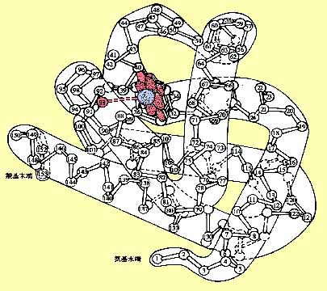
肌红蛋白 (Mb)
C端
N 端

Slide 31
（五）蛋白质的四级结构
蛋白质的四级结构（Quaternary structure）是指具有两个或两个以上的多肽链，每一条多肽链都有其完整的三级结构，称为亚基（subunit），亚基与亚基之间相互作用所形成的更为复杂聚合物的一种结构形式
亚基之间主要通过疏水作用、氢键、范德华力等作用力形成四级结构，其中最主要的是疏水作用

Slide 32
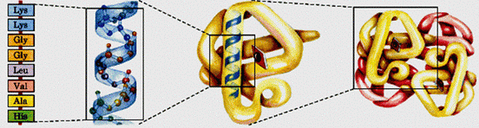
血红蛋白的结构
一级结构
二级结构
三级结构
四级结构
氨基酸顺序
螺旋
单体蛋白或亚基
寡聚蛋白

Slide 33
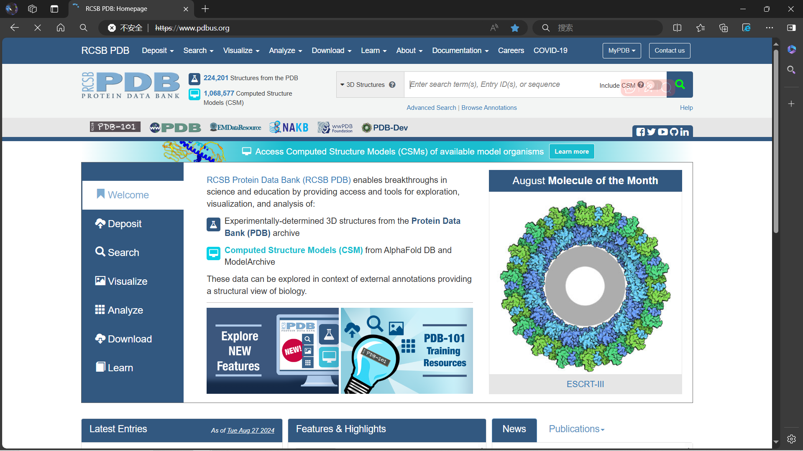
蛋白质结构分析
Protein data bank （PDB）: www.pdbus.org
搜索框

Slide 34
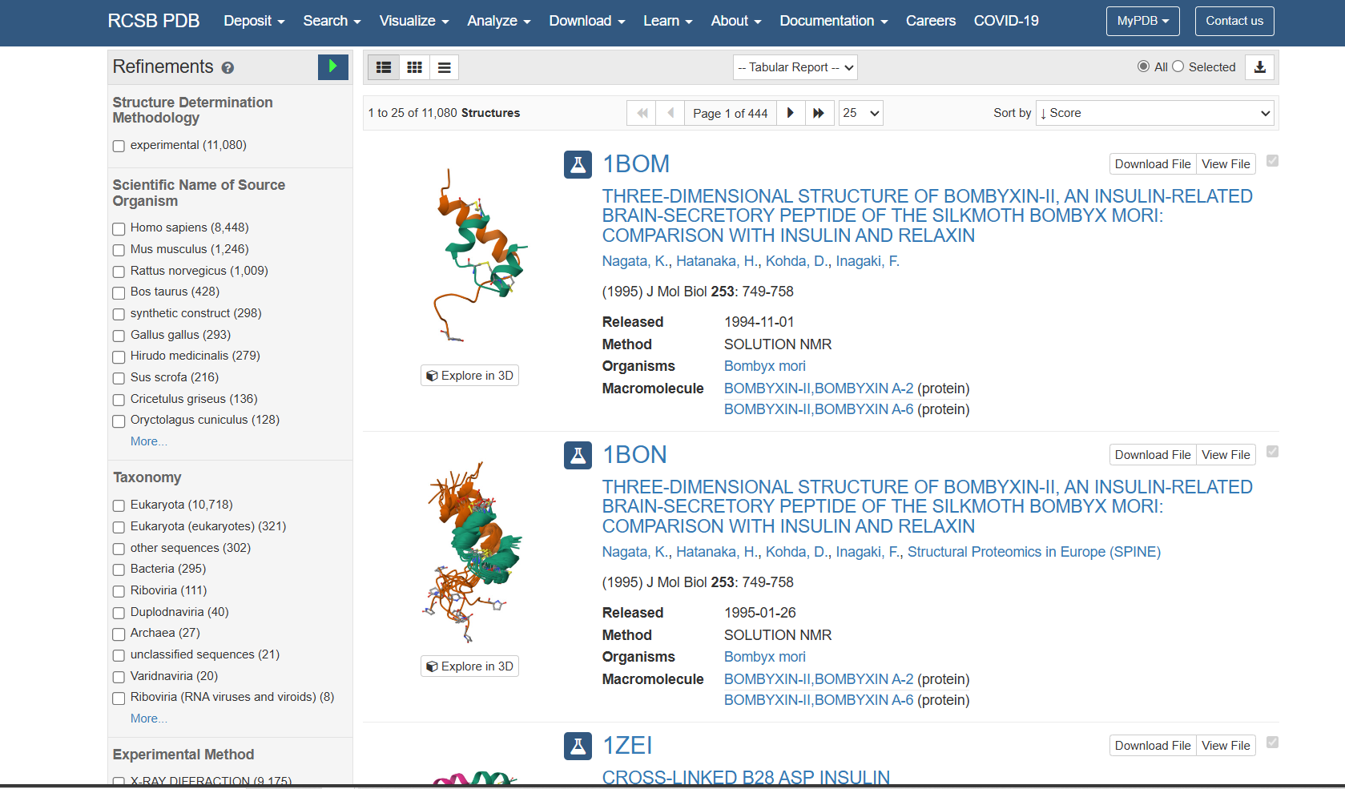
蛋白质结构分析
Protein data bank （PDB）: www.pdbus.org
PDB ID

Slide 35
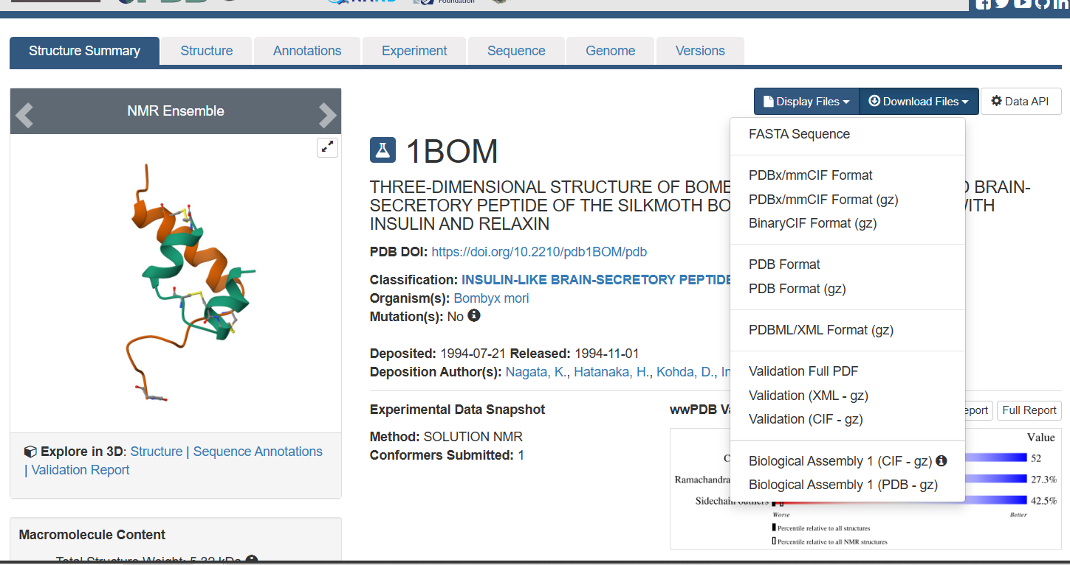
蛋白质结构分析
一级结构氨基酸序列

Slide 36
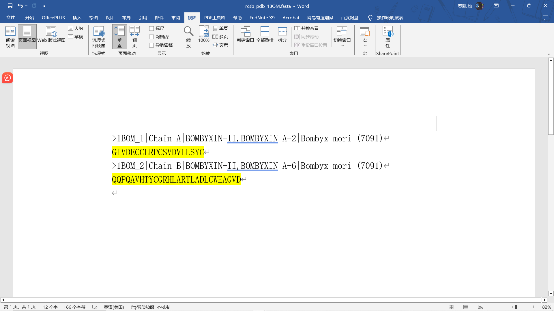
蛋白质结构分析

Slide 37
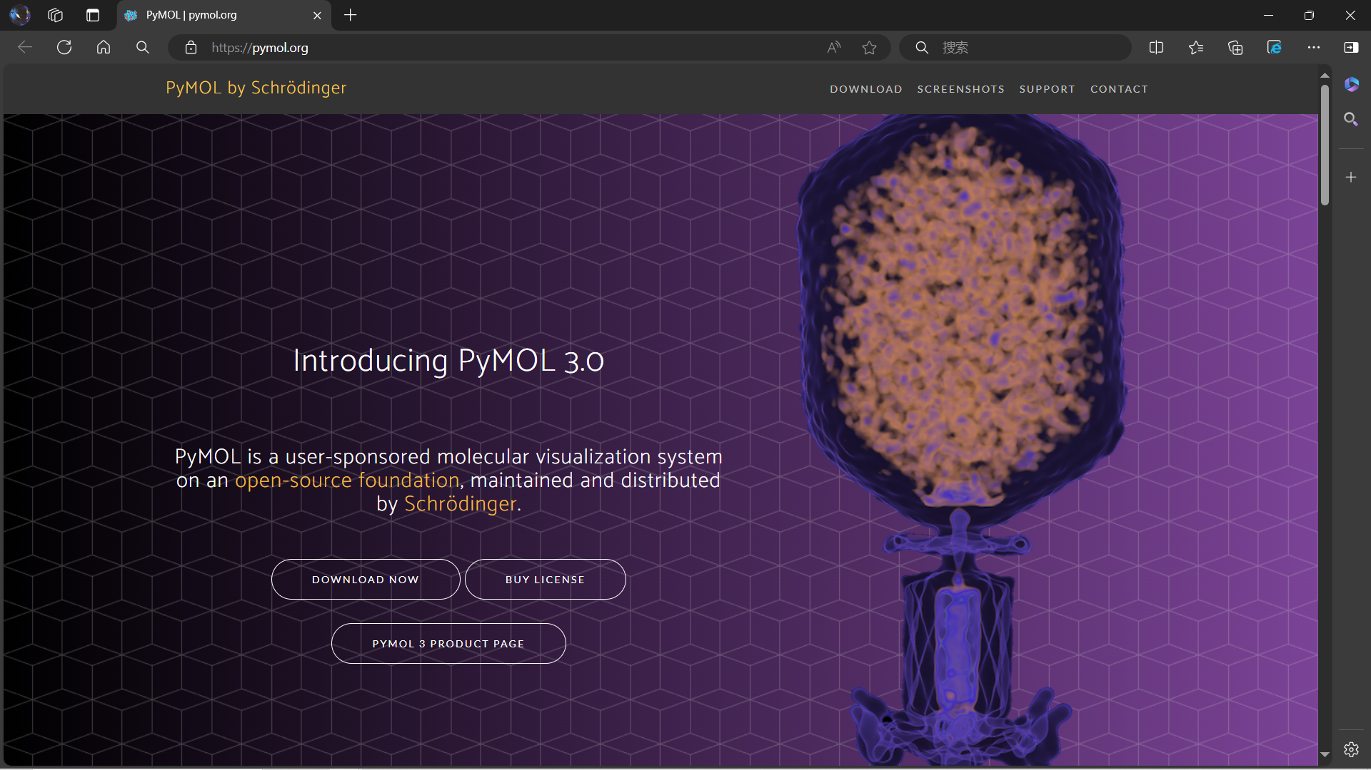
PyMOL软件介绍
https://pymol.org/

Slide 38
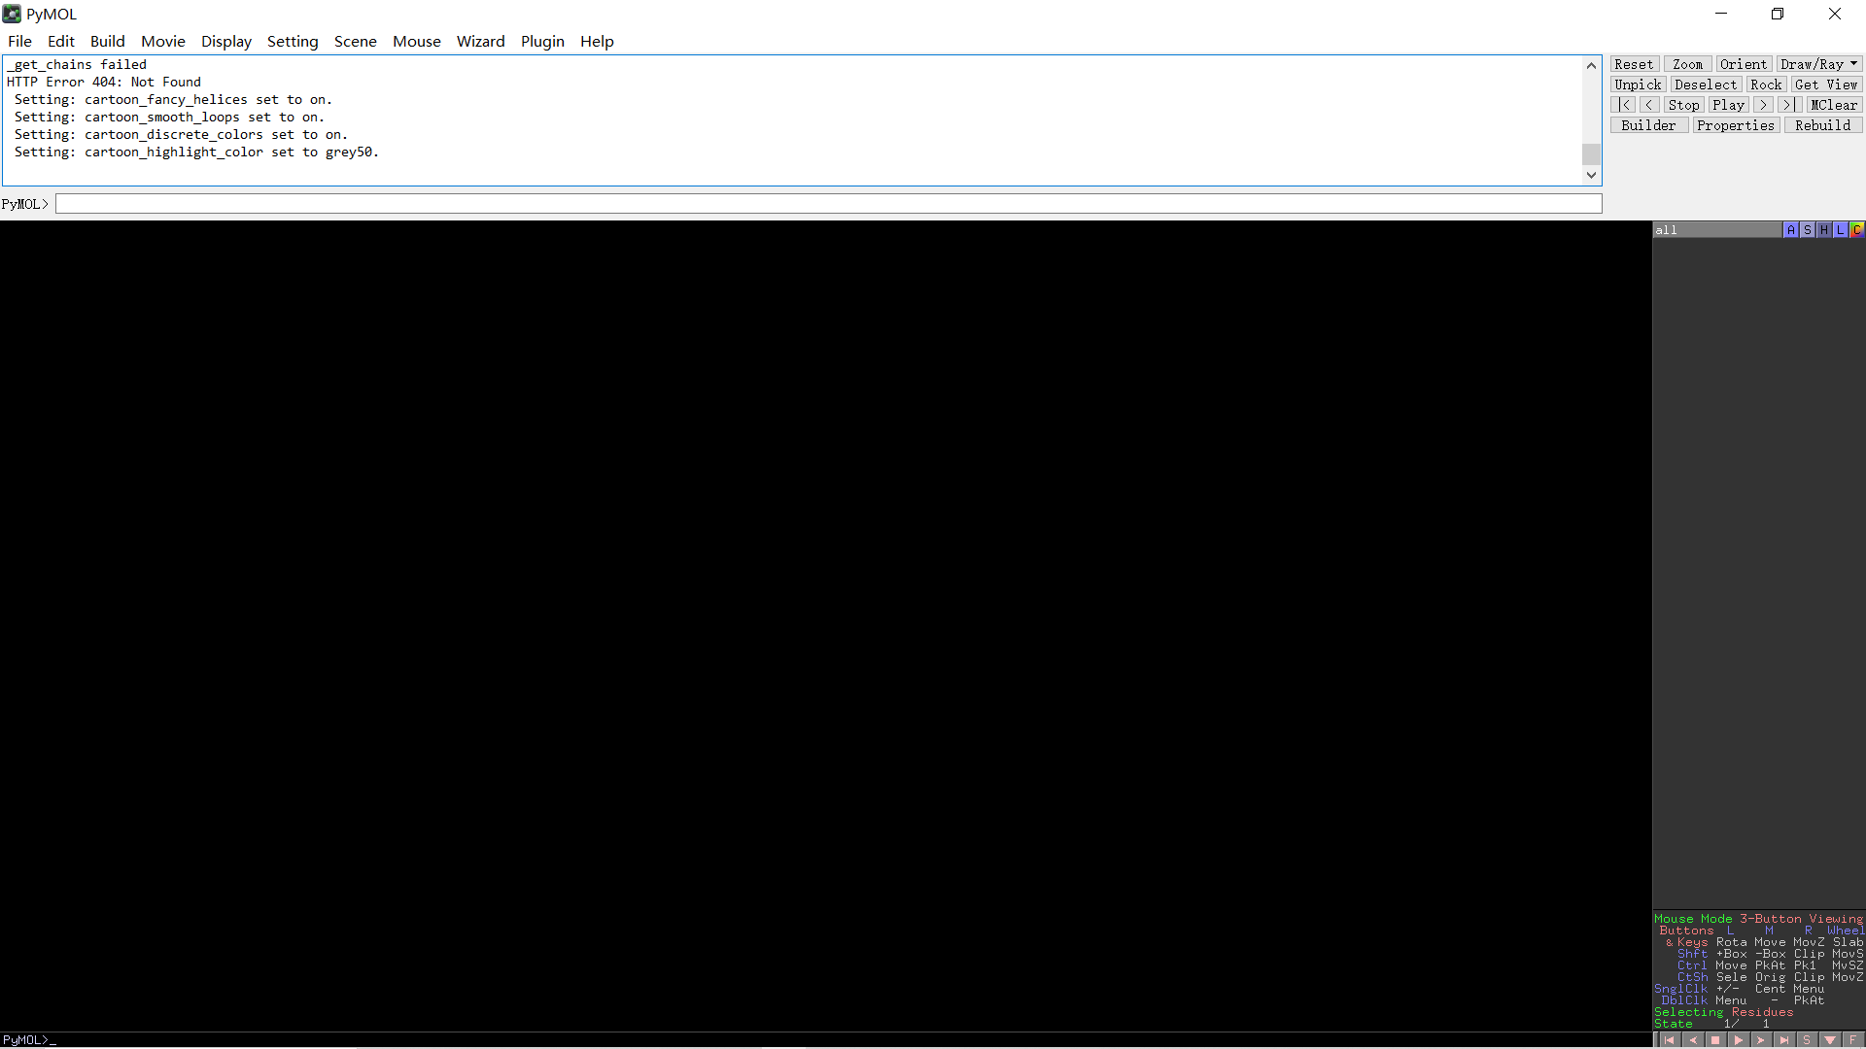
蛋白质结构分析

Slide 39
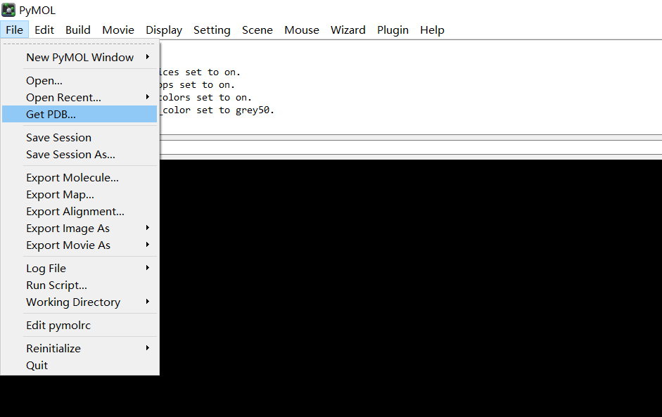
蛋白质结构分析

Slide 40
蛋白质结构分析

Slide 41
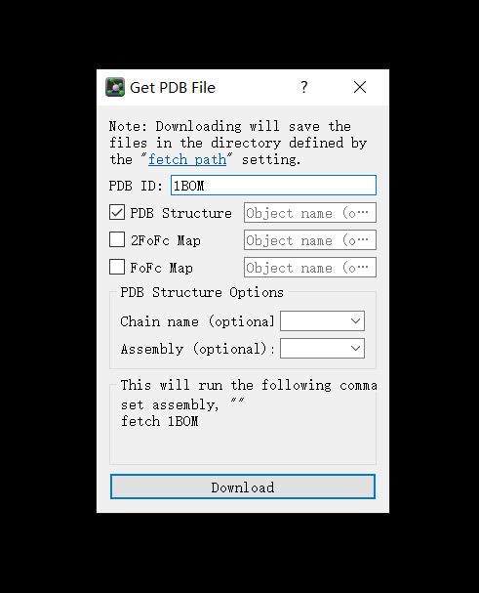
蛋白质结构分析

Slide 42
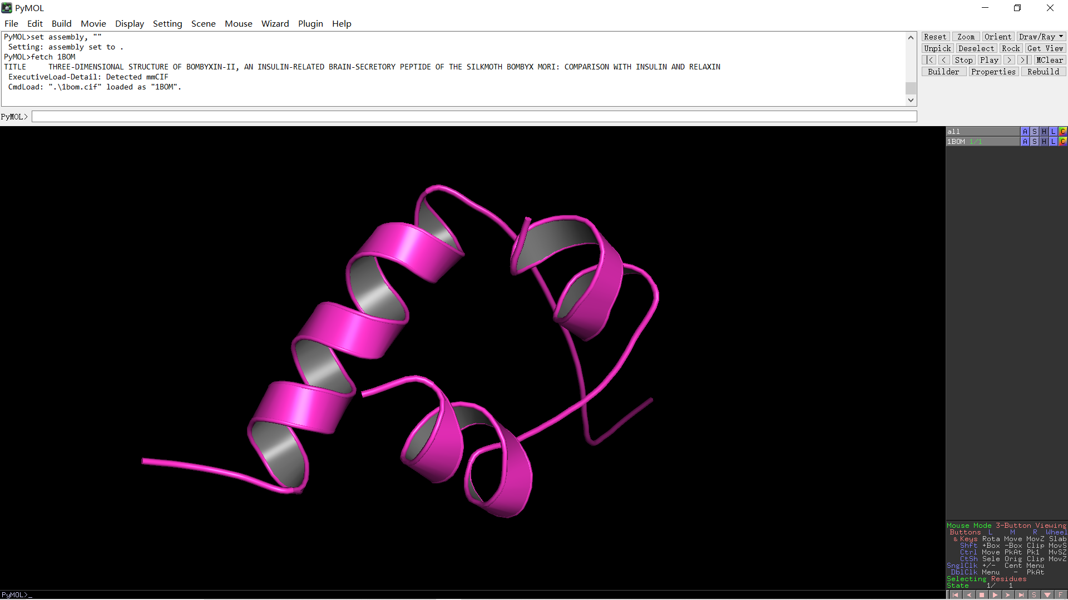

Slide 43
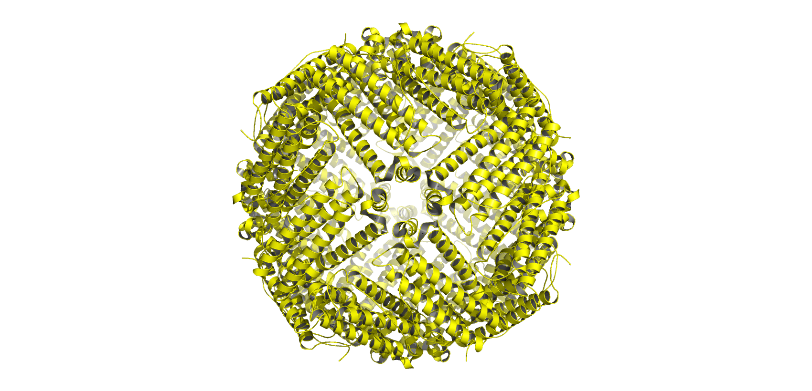
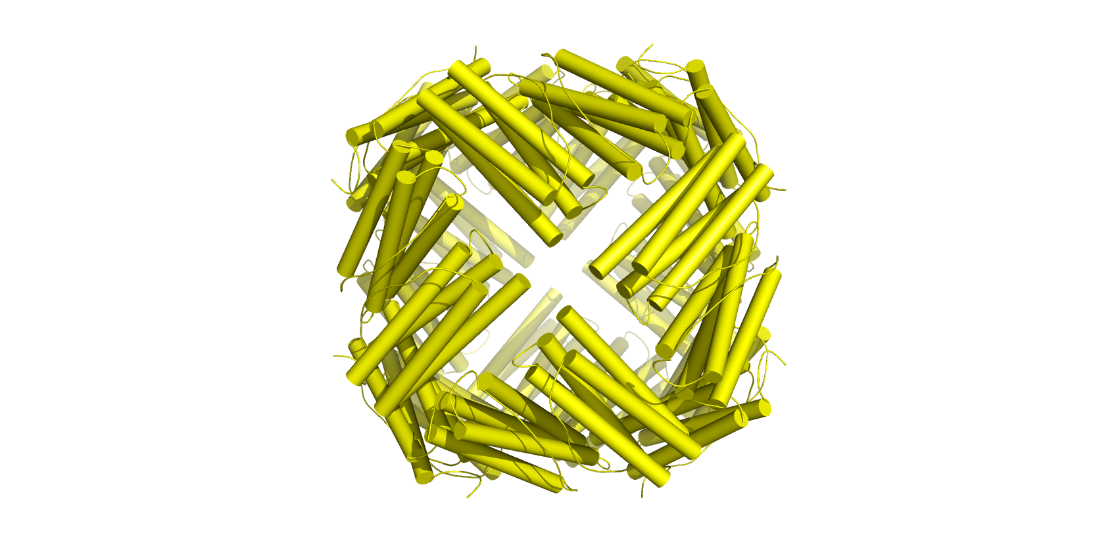
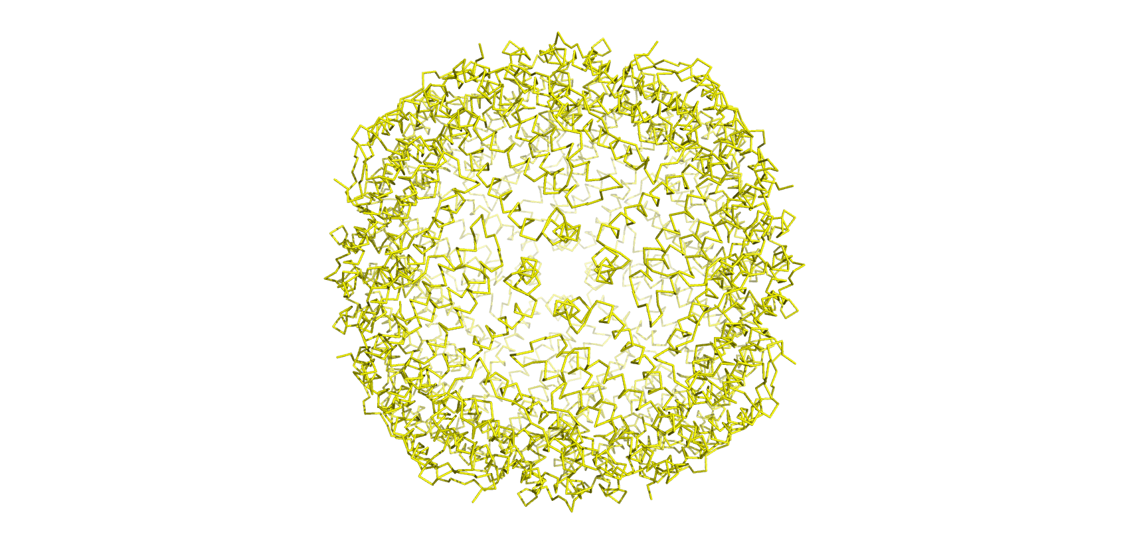
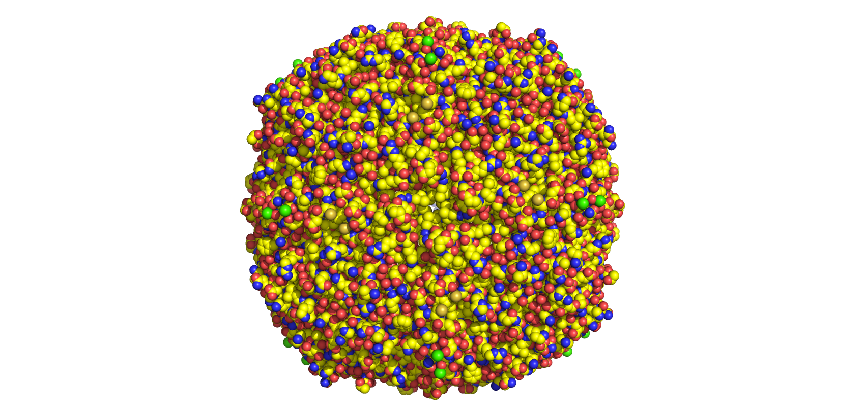
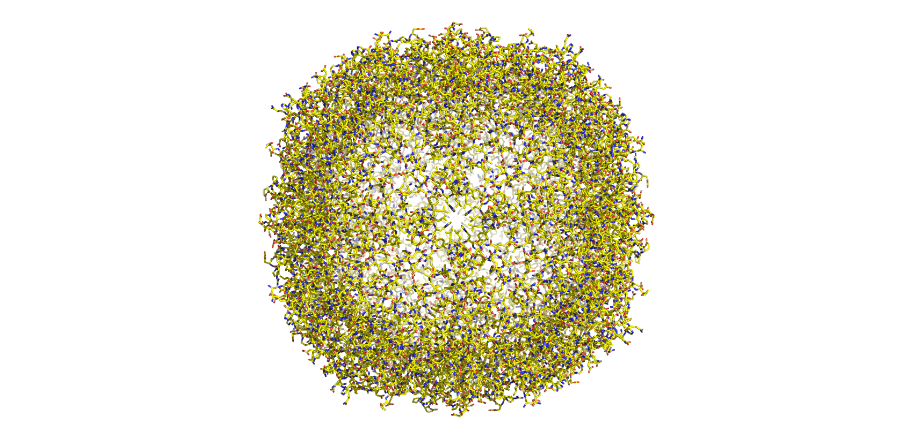
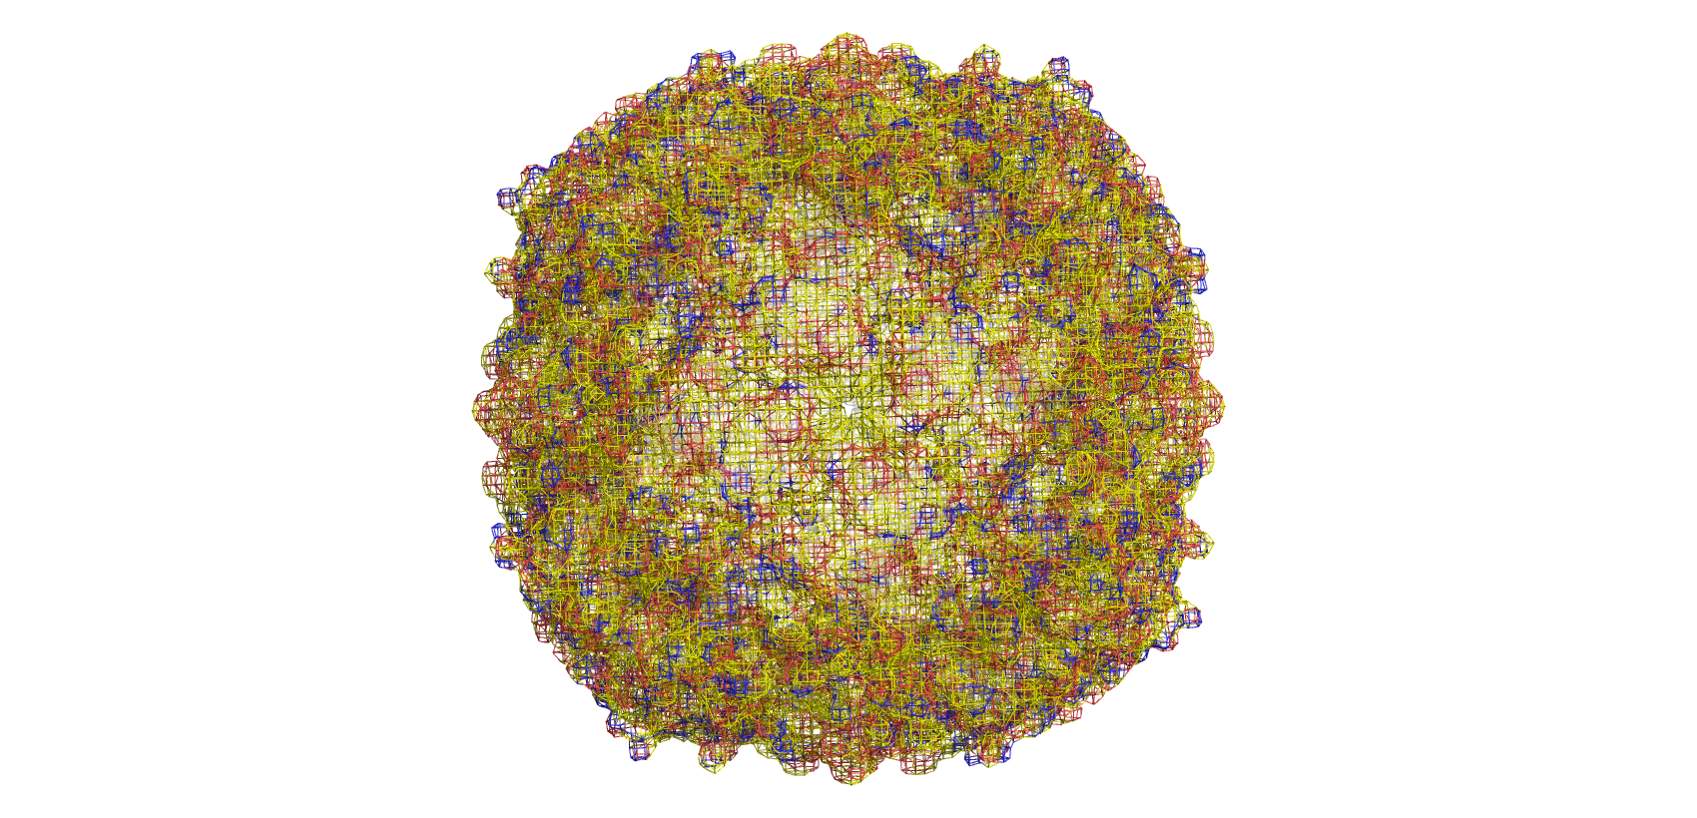
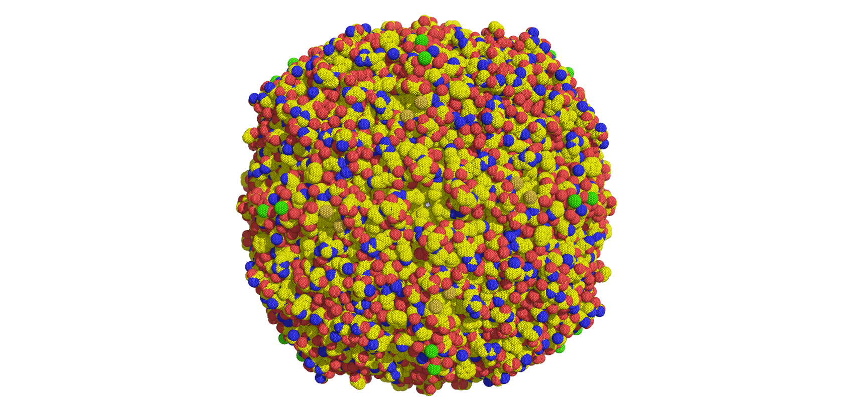
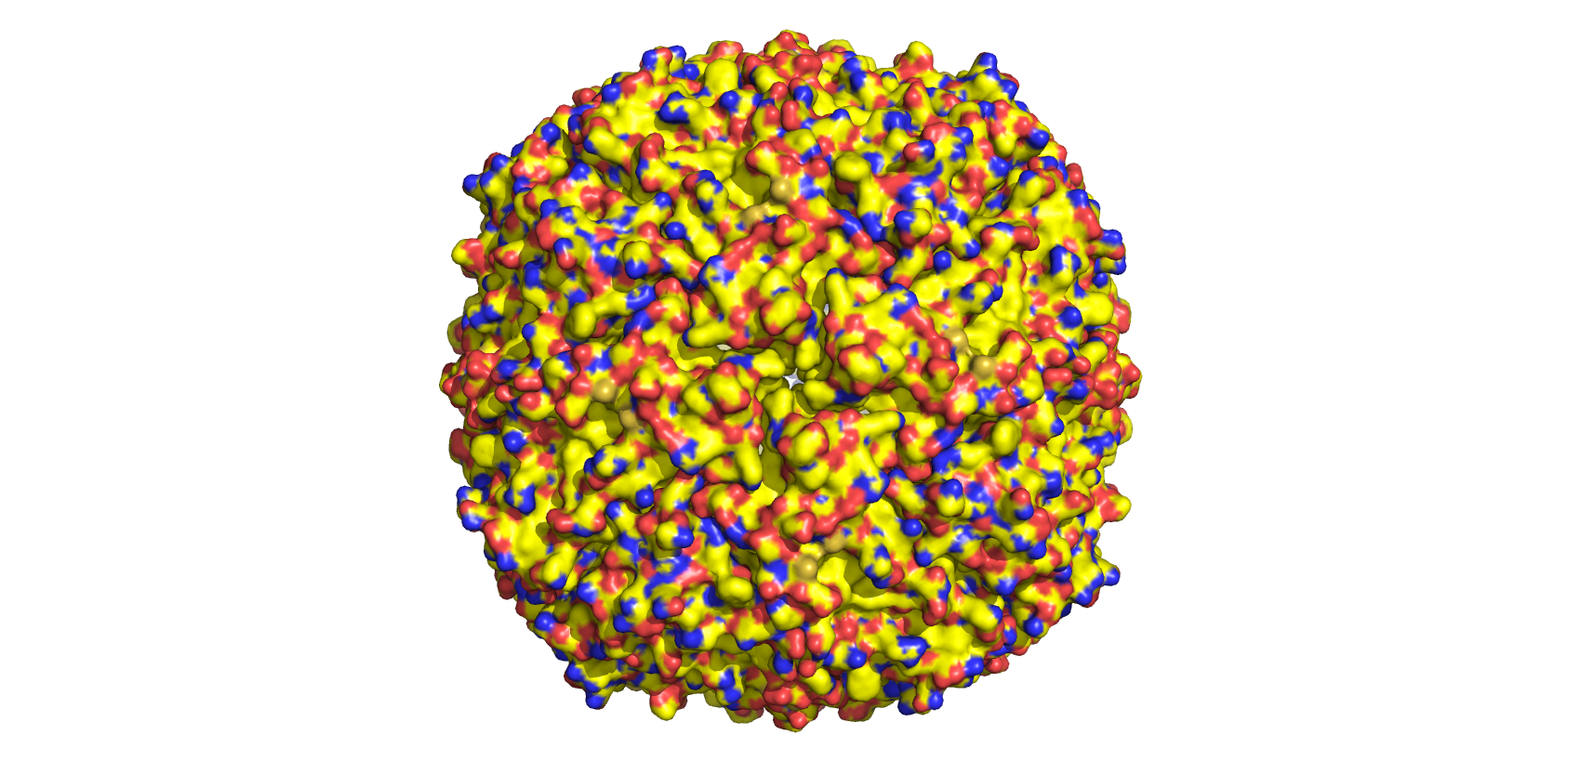
蛋白质结构分析

Slide 44
习题
维持蛋白质二级、三级以至四级结构的非共价化学键有哪些？其中数量最为庞大的是哪些？除肽键外，维持蛋白质构象的另一共价键是什么？

Slide 45
2.某蛋白质由 120 个氨基酸组成，其中第 40–55 位主要是疏水性氨基酸（如亮氨酸、异亮氨酸、缬氨酸）。在该蛋白质的天然状态下，这一段形成了 α-螺旋，并埋藏在蛋白质分子内部。
请回答以下问题：
该蛋白质的一级结构指的是什么？能否从一级结构推断它具有 α-螺旋？
为什么第 40–55 位这段容易形成 α-螺旋？请结合氢键和氨基酸性质说明。
为什么这一段 α-螺旋会埋藏在蛋白质内部，而不是暴露在外表？这属于哪一级结构的体现？
如果该蛋白质与另一个相同分子形成二聚体，这一现象属于哪一级结构？

Slide 46
第四节 蛋白质结构与功能关系
Section 4 The Relationship between Protein Structure and Function

Slide 47
蛋白质的构象是可变的
蛋白质的构象运动不仅出现在原有的一级结构不变的蛋白质中，而且广泛存在和作用于经共价和非共价修饰后的蛋白质中

Slide 48
别构效应（allosteric effect）又称为变构效应，是蛋白质与配基（或配体、效应物）结合改变蛋白质的构象，导致蛋白质生物活性改变的现象。影响蛋白质活性的物质称为别构配体或别构效应物

Slide 49
别构效应可分为同促效应和异促效应两类。
当一个效应物分子与蛋白质结合之后，影响另一相同的效应物分子与蛋白质的另一部位结合称为同促效应
若一分子效应物和蛋白质结合之后，影响到另一不同的效应物分子与蛋白质的另一部位结合则称为异促效应

Slide 50
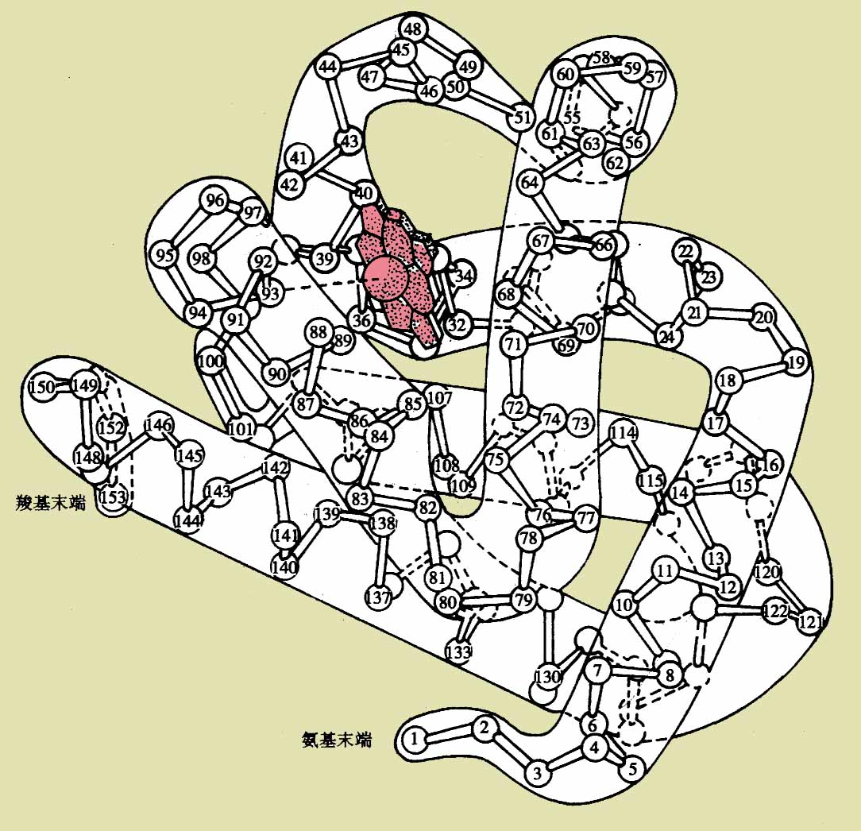
一、肌红蛋白和血红蛋白的结构与功能
（一）肌红蛋白的结构与功能
1.肌红蛋白的结构
肌红蛋白是一个只有三级结构的单链蛋白质，有8段α-螺旋结构。

Slide 51
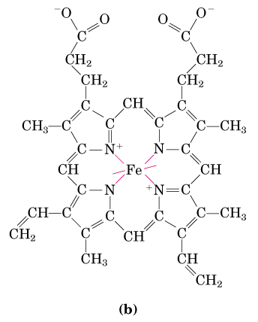
一、肌红蛋白和血红蛋白的结构与功能
（一）肌红蛋白的结构与功能
2.辅基血红素：血红素分子中的两个丙酸侧链以离子键形式与肽链中的两个碱性氨基酸侧链上的正电荷相连，加之肽链中的组氨酸残基与Fe²⁺形成配位结合，所以血红素辅基与蛋白质部分稳定结合。

Slide 52
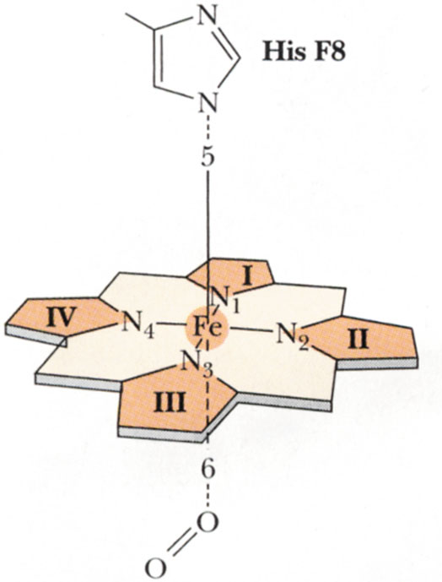
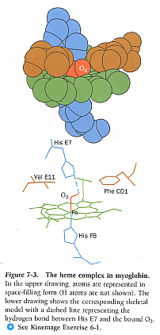
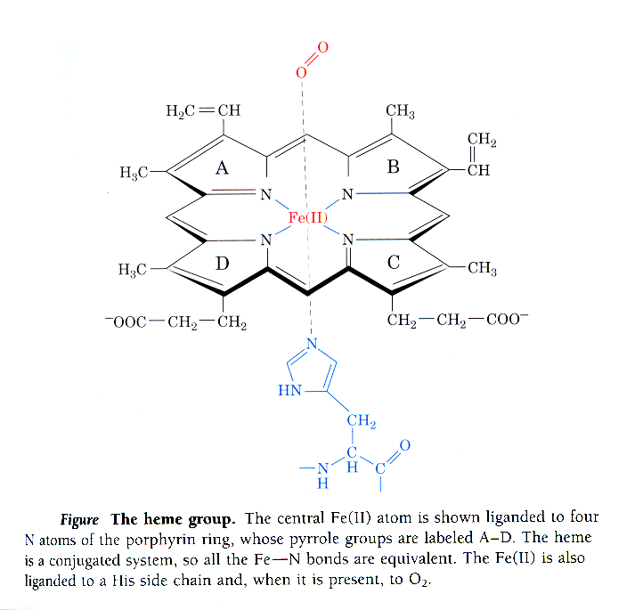
Fe²⁺以配位键形式结合氧分子
血红素辅基

Slide 53
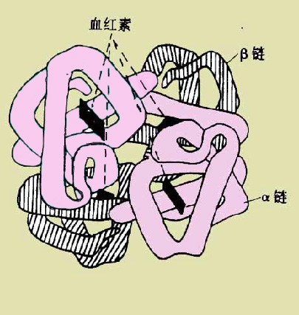
（二）血红蛋白的结构与功能
1.血红蛋白结构
血红蛋白具有4个亚基组成的四级结构；
各亚基均由一条肽链和一个血红素分子组成，其三级结构与肌红蛋白相似，并各携带1分子氧。
亚基之间以盐键及疏水相互作用力结合，形成紧密而亲水的球状分子；
分子内部疏水

Slide 54
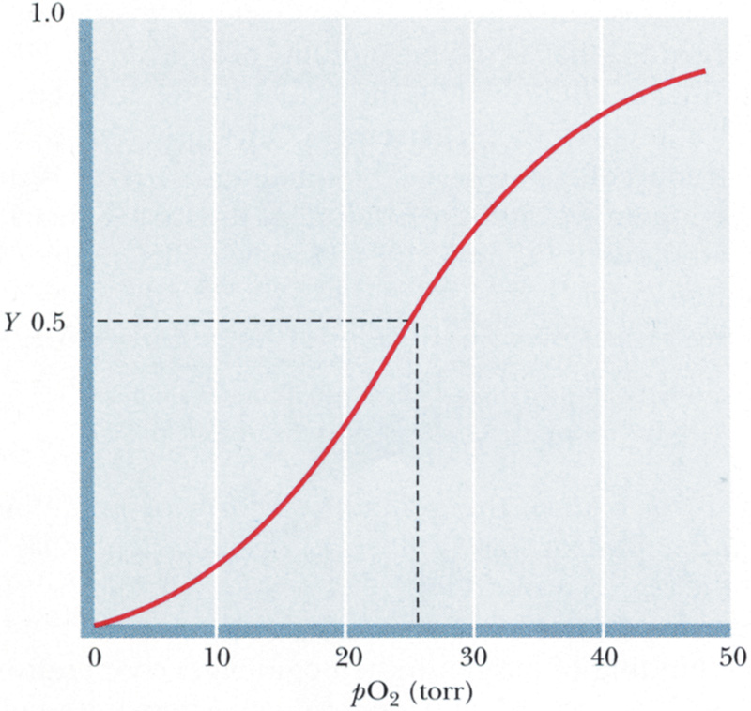
血红蛋白与氧的结合具有正协同效应
血红蛋白的氧合曲线呈S形，血红蛋白结合氧的协同性正是血红蛋白高效率运输氧的机制

Slide 55
氧合引起血红蛋白构象的改变
——协同效应的机制
  血红素Fe(Ⅱ)与O₂结合引起的微小移动导致血红蛋白构象改变
  去氧血红蛋白T态(紧张态)与氧合血红蛋白R态(松弛态)，T态对O₂的亲和力较R态对O₂的亲和力低。
  其中一个亚基与O₂的结合，就可导致血红蛋白由T态转变为R态，促进其他亚基与O₂的结合。

Slide 56
氧合作用显著改变血红蛋白的四级结构，血红素铁的微小移动导致血红蛋白构象的转变，即从T态→R态。易于与氧结合，使血红蛋白与氧的亲和力大大增加
血红蛋白结合氧的协同效应即是变构作用的结果；
变构作用是寡聚体蛋白质行使功能时的重要特征。

Slide 57
3. H＋、CO₂对血红蛋白结合的影响
质子、二氧化碳可极大地影响血红蛋白的氧合性质
增加 H＋浓度将提高 O₂从血红蛋白中的释放
CO₂水合将转变成碳酸氢盐和 H＋；

Slide 58
4.血红蛋白分子病
血红蛋白分子结构或合成量异常所引起的疾病，分为两大类：
血红蛋白病：由于α或β链发生了变化，如镰刀状细胞贫血病等；
地中海贫血：由于缺少了α或β链，或由于突变产生了缩短了的多肽链、不正确的氨基酸序列、转录被阻断或前体 mRNA 的不正确加工等。

Slide 59
镰刀状细胞贫血病（sickle-cell anemia）
基因突变:血红蛋白分子中β链上N-末端开始的第6位的谷基酸残基被缬氨酸所代替

Slide 60

镰状细胞贫血
正常血涂片
血涂片中可见镰状细胞

